Slide 1
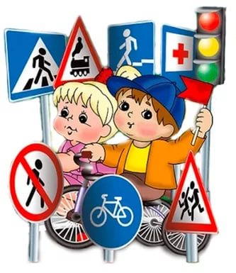
Путешествие дорожных знаков .
МБОУ Суховская СОШ (дошкольная группа )

Slide 2
Кто знает правила движения , тому почет и уважение .
«Дети - это особая категория пешеходов и пассажиров .»
Французский психолог Дюваль сказал: «Дети – это не взрослые в миниатюре. Их реакция на опасность очень отличается от нашей.»

Slide 3
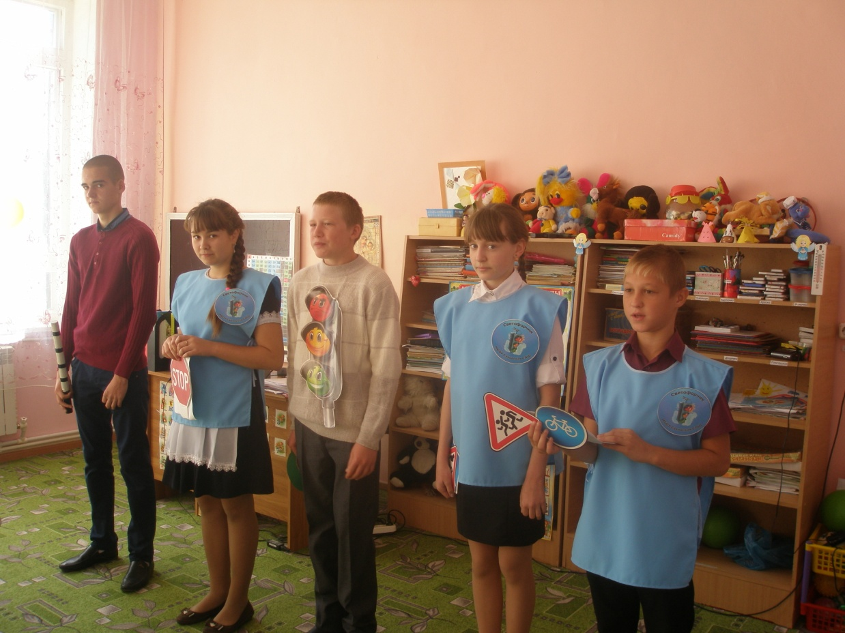
Встреча ЮИДовцев с дошкольной группой Суховской СОШ.

Slide 4
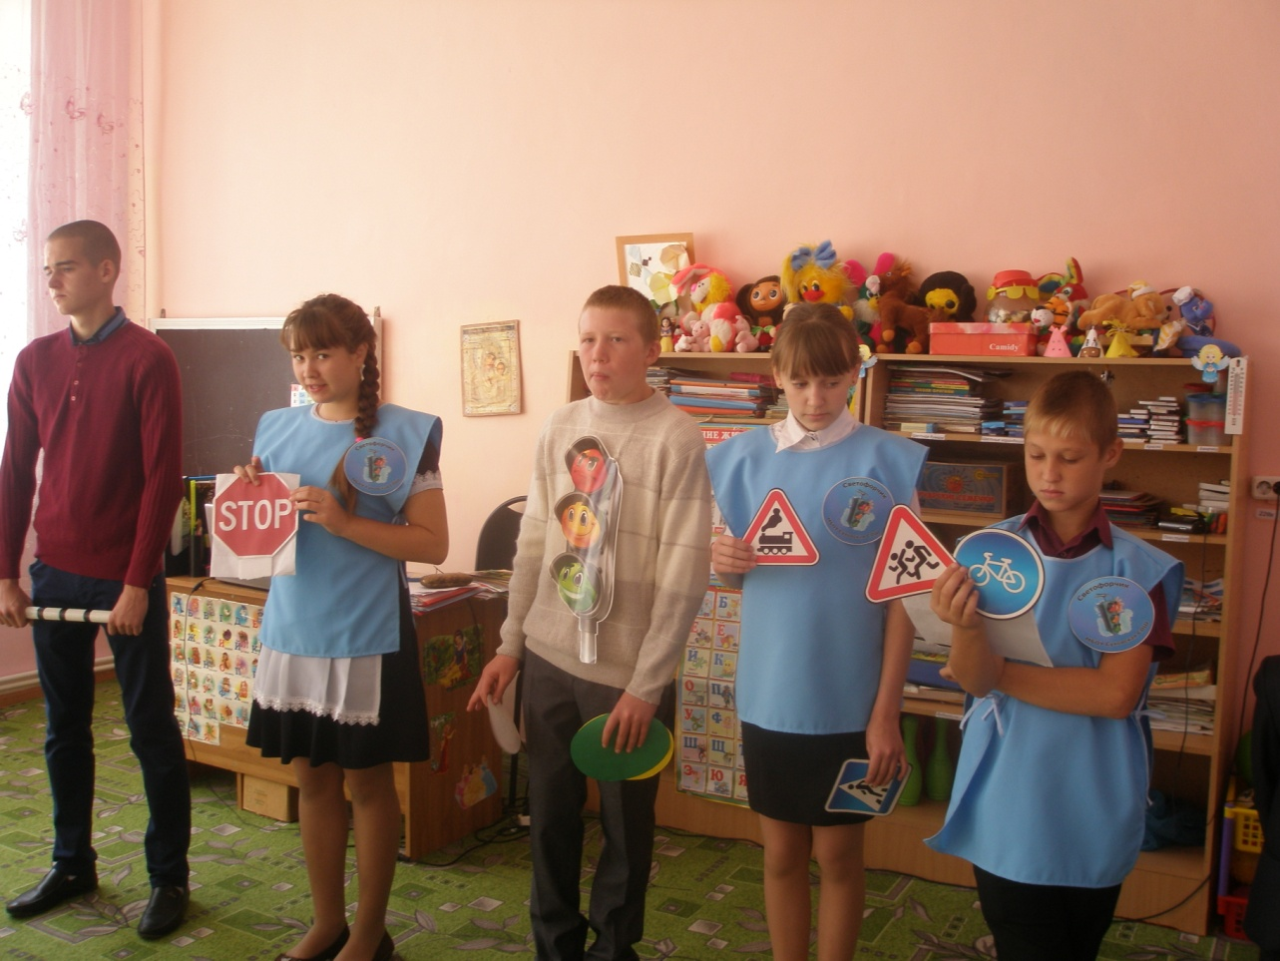
Дошкольную группу знакомят с дорожными знаками .

Slide 5
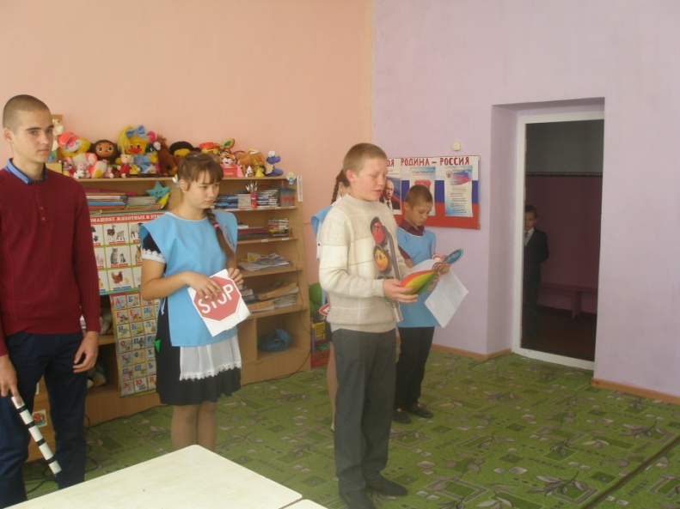
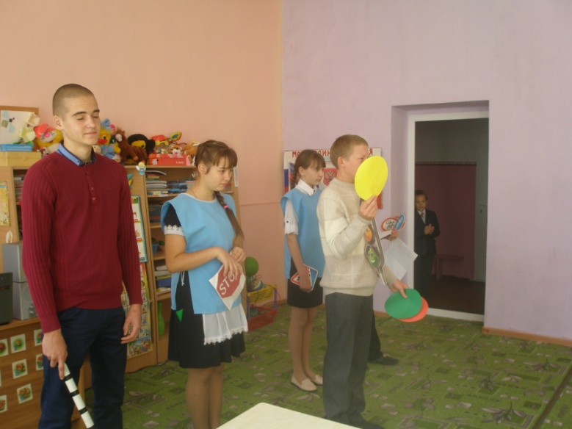
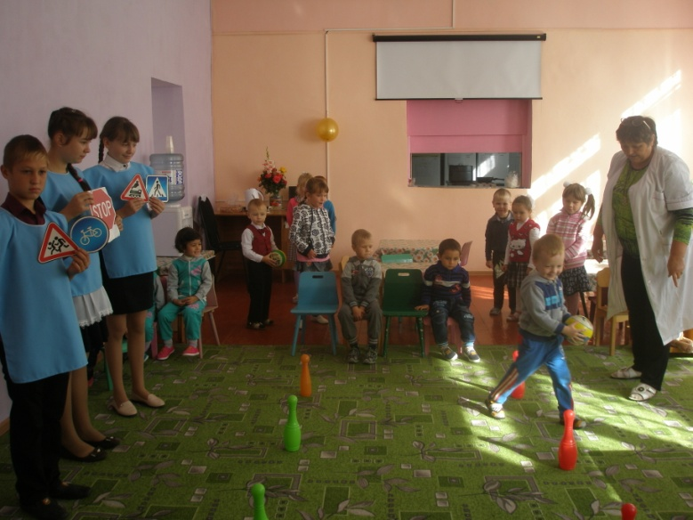
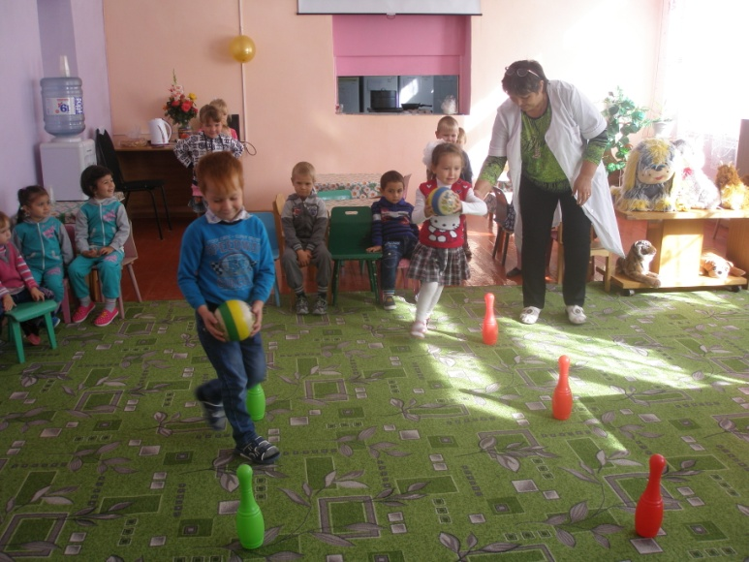
Знание знаков дорожного движения дети применяли в подвижных играх .

Slide 6
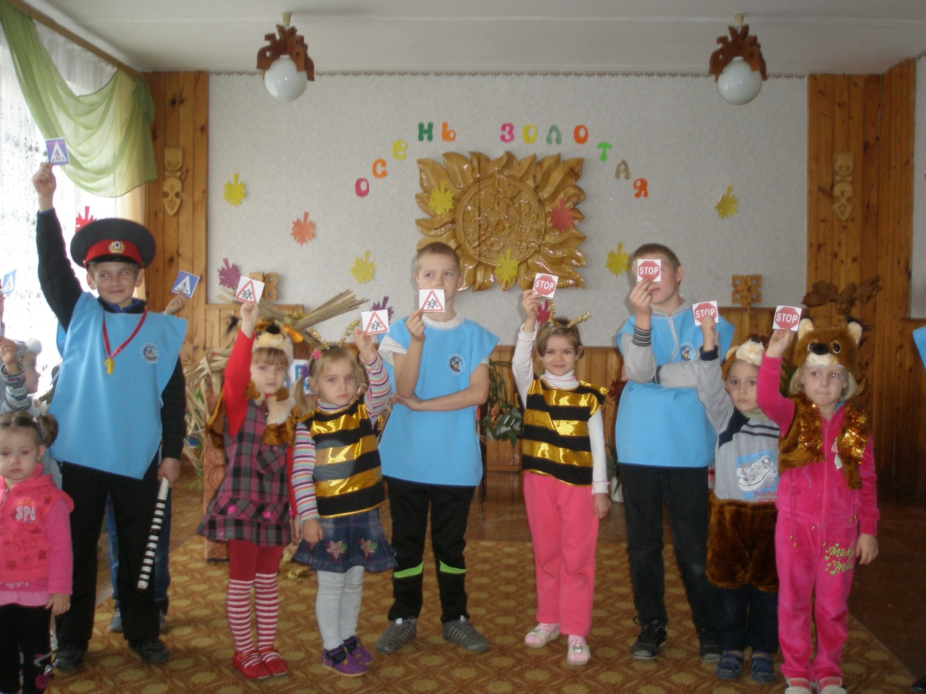
Знание правил дорожного движения дети применяли в сказке

Slide 7
Урок для родителей (Всероссийская акция «Безопасная дорога. Грамота для детей и родителей »
Это направление вовлечение родителей в процесс обучения детей безопасности на дороге и одновременно повышение их компетентности в вопросах дорожной безопасности .
Родителям были розданы Грамоты (памятки)

Slide 8
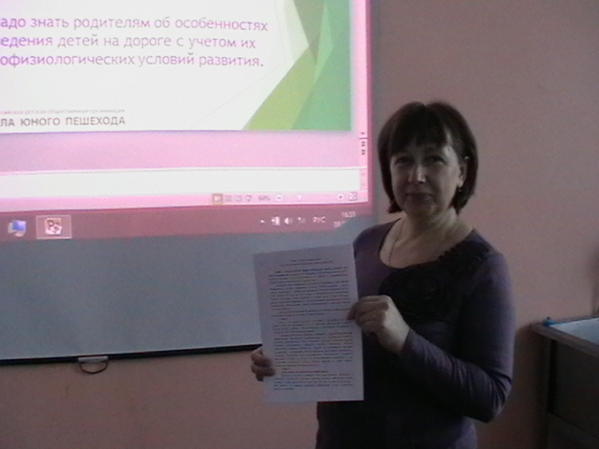
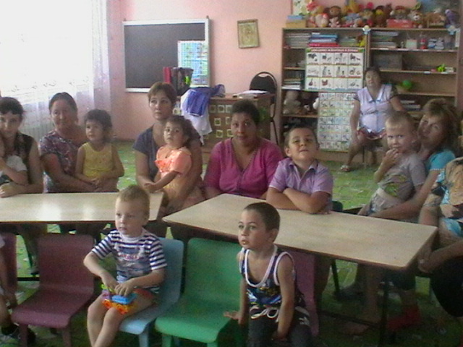
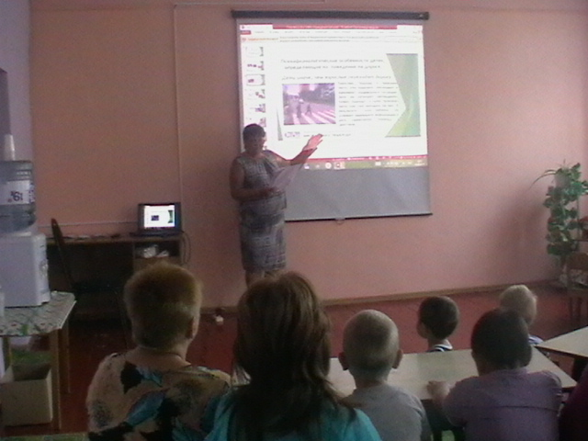
Обучайте своих детей вместе со «Школой юного пешехода»

Slide 9
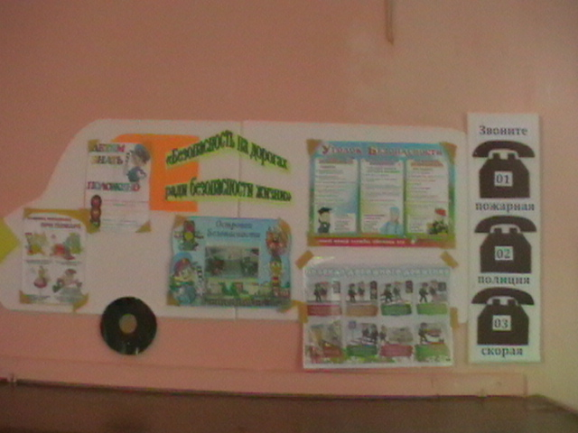
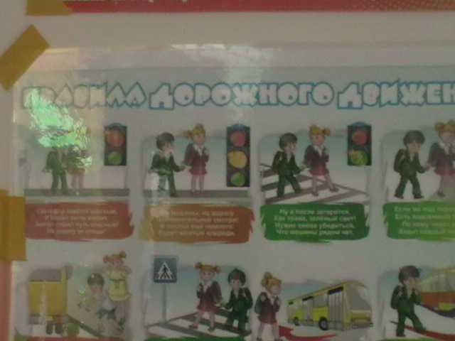
«Безопасность на дорогах, ради безопасности жизни»
Оформлен уголок для родителей

Slide 10
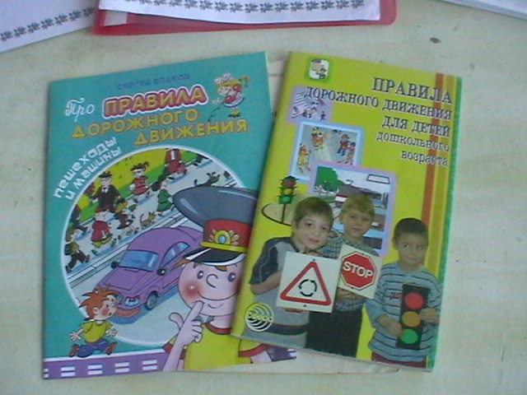
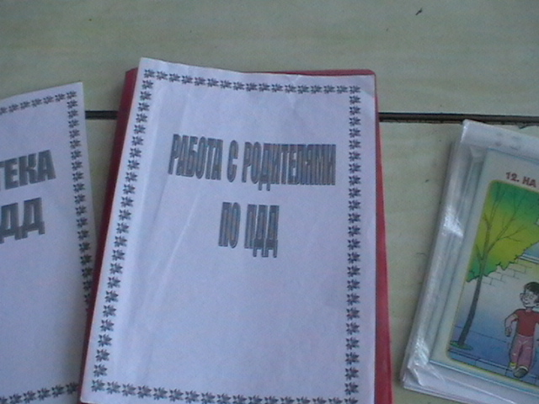
Оформлена папка «Работа с родителями по ПДД»

Slide 11
За безопасность движения: Безопасность детей – пешеходов.
Спасибо!

